Slide 1
Sistemas ERP
Y CRM
Presentado por:
Juan Francisco Hernández Domínguez
Antonio Manuel Carrasco Rojo
David Bernal Navarrete

Slide 2
Índice
Concepto de Sistemas ERP
ERP actuales
Concepto de ERP SaaS
Concepto de Sistema CRM
CRM actuales

Slide 3
Concepto de Sistema ERP

Slide 4
Concepto de Sistema ERP
ERP (Planificación de recursos empresariales), es un sistema que ayuda a automatizar y administrar los procesos empresariales de distintas áreas: finanzas, fabricación, venta al por menor, cadena de suministro, recursos humanos y operaciones.
Los Sistemas ERP desglosan los silos de datos e integran la información obtenida en los diversos departamentos, de esta forma, ayudan a los directivos a extraer conocimientos, optimizar operaciones y mejorar la toma de decisiones.

Slide 5
Sistemas ERP Actuales

Slide 6
Concepto de ERP SaaS

Slide 7
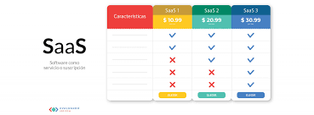
Concepto de ERP SaaS
El ERP SaaS es un servicio que está alojado en la nube, por el proveedor, pero que se paga «por demanda». Hoy en día, existen diferentes formas de configurar los sistemas de planificación de recursos empresariales. También es conocido como ERP en la nube.

Slide 8
Concepto de Sistema CRM

Slide 9
Concepto de Sistema CRM
La definición de CRM (en inglés Customer Relationship Management, o Gestión de las relaciones con clientes) es una aplicación que permite centralizar en una única Base de Datos todas las interacciones entre una empresa y sus clientes.

Slide 10
Sistemas CRM Actuales

Slide 11
El objetivo de un sistema CRM es captar y retener clientes, por lo que adquirir uno es una inversión con una repercusión medible.
Esta repercusión se puede dividir en 3 apartados: ventas, marketing y servicios.

Slide 12
Los sistemas CRM se dividen en dos tipos:
-Basados en la nube:
No hay retraso en el inicio, se paga solo el CRM.
El proveedor mantiene los servidores y se encarga del plan de recuperación ante desastres.
Acceso desde cualquier dispositivo con conectividad.

Slide 13
-Cliente/servidor:
Costes iniciales para el servidor y la instalación.
La empresa es responsable del servidor, de su seguridad y del plan de recuperación ante desastres.
Acceso desde cualquier dispositivo con conectividad al servidor.
Actualizar el sistema requiere actualizar a mano el software y/o el hardware.3

Slide 14

Salesforce
-Salesforce es un CRM basado en la nube.
-Es adaptable a todos los tamaños de empresas.
-Intuitivo y personalizable.
-Tiene opciones de integración.

Slide 15
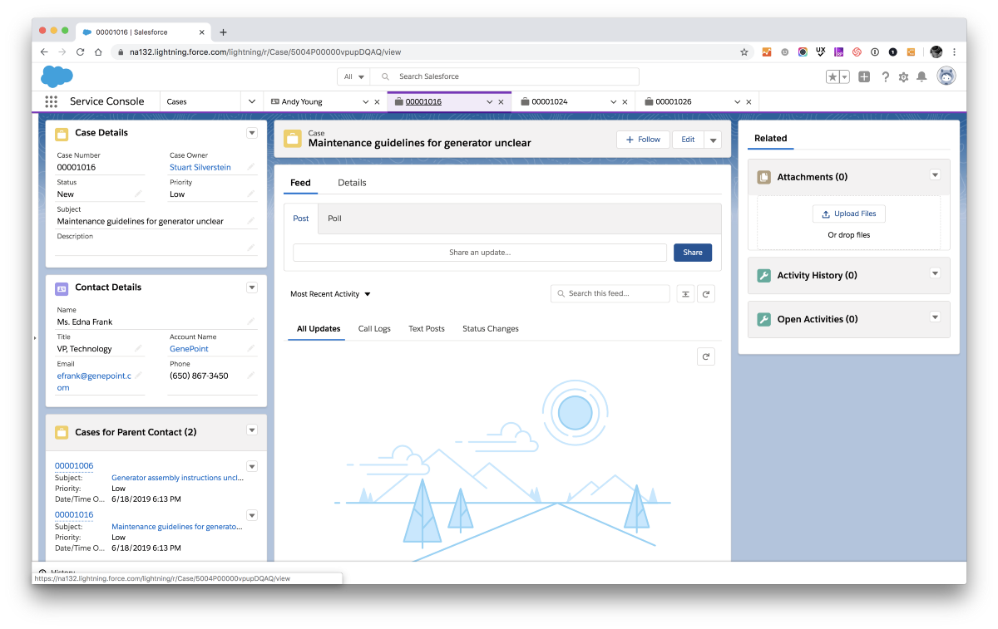

Slide 16
Planes para Salesforce Service Cloud
Essentials | Professional | Enterprise | Unlimited
Para 10 usuarios. 25€/Mes y usuario | Cualquier cantidad de usuarios. 75€/Mes y usuario | Personalizable. 150€/Mes y usuario | Funcionalidad y servicio de asistencia ilimitados. 300€/Mes y usuario

Slide 17
Tabla comparativa
 | Essentials | Professional | Enterprise | Unlimited
Gestión de cuentas, contactos, candidatos y oportunidades | ✅ | ✅ | ✅ | ✅
Integración de email con Outlook o Gmail | ✅ | ✅ | ✅ | ✅
Aplicación móvil Salesforce | ✅ | ✅ | ✅ | ✅
Registro de candidatos y puntuación de candidatos | ❌ | ✅ | ✅ | ✅
Previsiones colaborativas | ❌ | ✅ | ✅ | ✅
Automatización de flujos de trabajo y aprobaciones | ❌ | ❌ | ✅ | ✅
Servicios ininterrumpidos de asistencia | ❌ | ❌ | ❌ | ✅

Slide 18
Salesforce Tableau CRM: Análisis de datos
Einstein Predictions | Einstein Analytics Growth | Tableau CRM Plus
Detección automática e información predictiva. 75€/Mes y usuario. | Plataforma de análisis para todos los datos. 125€/Mes y usuario. | Análisis avanzado con inteligencia integrada. 150€/Mes y usuario.

Slide 19
Microsoft Dynamics 365
Microsoft Dynamics 365 es un conjunto de aplicaciones relacionadas con los sistemas CRM. Ofrece varias aplicaciones, y en este proyecto vamos a exponer tres de ellas: Dynamics 365 Sales, Dynamics 365 Customer Service, y Dynamics 365 Marketing.

Slide 20
Microsoft Dynamics 365 Sales
Ofrece contacto con clientes y trabajadores. También ofrece visualización y análisis de datos en tiempo real.
Professional | Enterprise | Premium | Relationship Sales
Funciones esenciales. 54.80 €/Mes y usuario. | Información contextual y más personalización. 80.10€/Mes y usuario. | Soluciones prediseñadas con inteligencia personalizable. 113.80€/Mes y usuario. | Contiene Dynamics 365 Sales Enterpirse y LinkedIn Sales Navigator Enterprise. Requiere 10 usuarios mínimo. 121.76€/Mes y usuario.

Slide 21
Tabla comparativa
 | Professional | Enterprise | Premium | Relationship Sales
Ejecución de ventas | ⭕ | ✅ | ✅ | ✅
Integración con Microsoft Office 365 | ⭕ | ✅ | ✅ | ✅
Informes y análisis | ⭕ | ⭕ | ⭕ | ⭕
Personalización y capacidad de amplificación | ⭕ | ✅ | ✅ | ✅
LinkedIn Sales Navigator | ❌ | ❌ | ❌ | ✅
Información contextual | ❌ | ❌ | ✅ | ❌
Acelerador de ventas | ❌ | ❌ | ✅ | ❌
Inteligencia de conversaciones | ❌ | ❌ | ✅ | ❌

Slide 22
Dynamics 365 Customer Service
Autoservicio con chatbots.
Acceso a portales comunitarios.
Personalizar las interacciones con el cliente.
Professional | Enterprise
Funcionalidades básicas. 42.20€/Mes y usuario. | Funcionalidades avanzadas. 80.10€/Mes y usuario.

Slide 23
Tabla comparativa
 | Professional | Enterprise
Usuarios designados ilimitados | ✅ | ✅
Gestión de casos | ✅ | ✅
Administración del conocimiento | ✅ | ✅
Móvil | ✅ | ✅
Unified Service Desk | ❌ | ✅
Inteligencia Integrada | ❌ | ✅
Sugerencias según contexto | ❌ | ✅
Ludificación de servicios | ❌ | ✅
Análisis e informes de KPI | ❌ | ✅
Enrutamiento unificado | ❌ | ✅

Slide 24
Dynamics 365 Marketing
Interacción con clientes en tiempo real.
Planificación del recorrido de los clientes por marketing, ventas, comercio y servicio posventa.
Personalización de las experiencias de cada cliente con IA.
Para instancias que no son de producción | Para organizaciones que necesitan una aplicación extra | Attach | Para organizaciones sin otras aplicaciones de Dynamics 365
210.89€/Mes y suscriptor. | 421.70 €/Mes y suscriptor. | 632.50€/Mes y suscriptor. Para organizaciones con una aplicación de Dynamics 365. Incluye 10000 contactos, 100000 interacciones y 1000 SMS. | 1265€/Mes y suscriptor. Incluye 10000 contactos, 100000 interacciones y 1000 SMS.

